Slide 2
بسم ا.. الر حمن الر حیم

Slide 3
آموزشکده فنی و حرفه ای دختران ارومیه
کنترل مواد اولیه
مدرس : نغمه کوهنورد

Slide 4
وزن مخصوص وروشهای اندازه گیری آن
ترا زوی وستفال
پیکنومتر
هیدرو متر

Slide 5
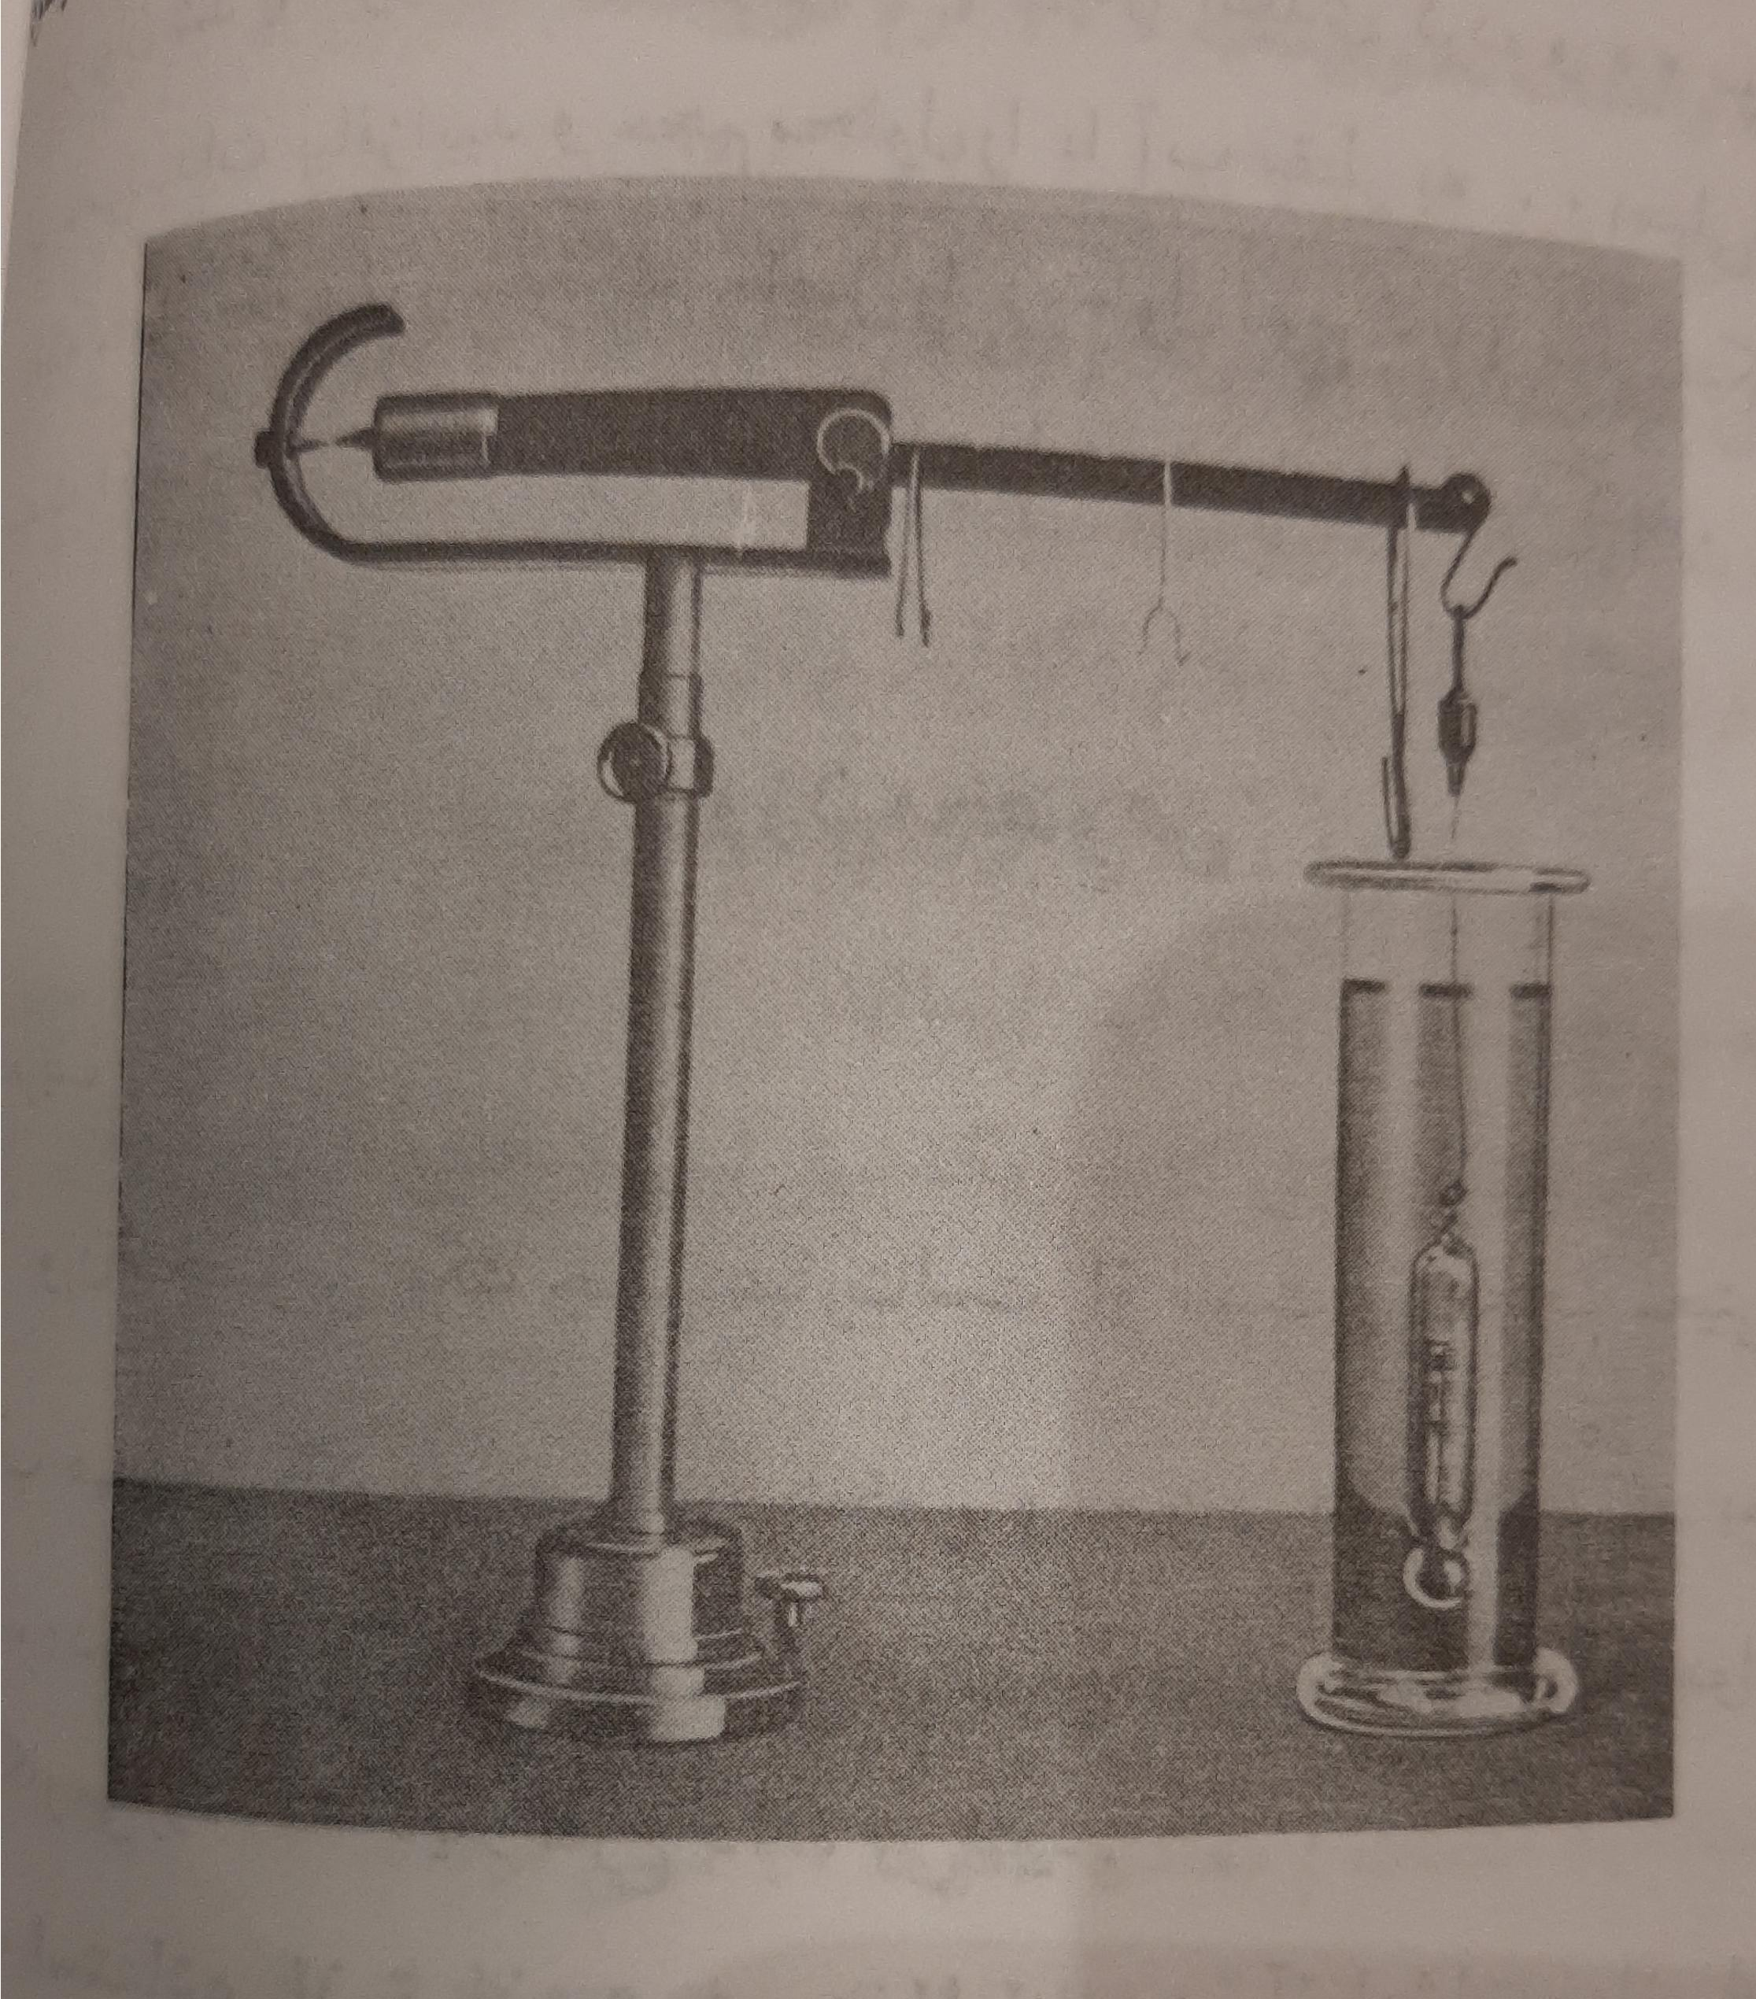
ترازوی وستفال

Slide 6
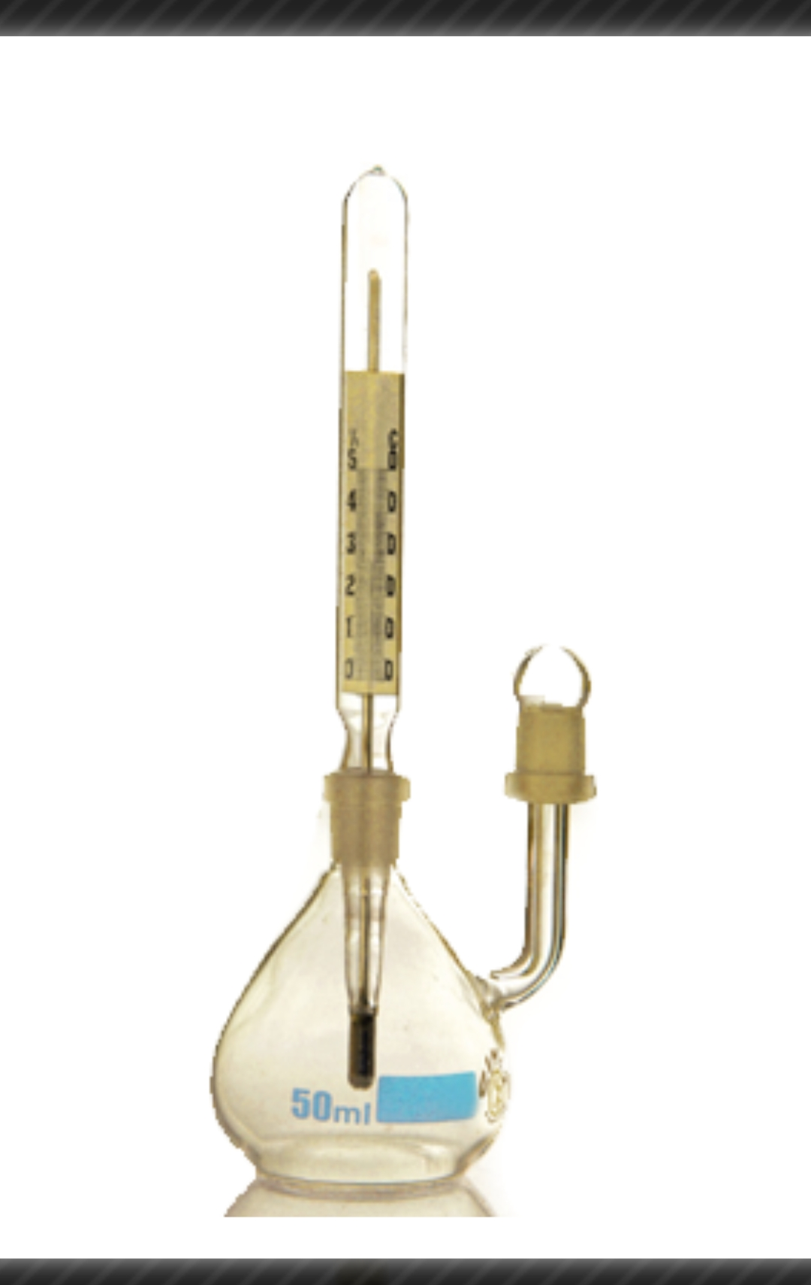
پیکنومتر

Slide 7
هیدرومتر

Slide 8
پرسش ها

